Slide 1
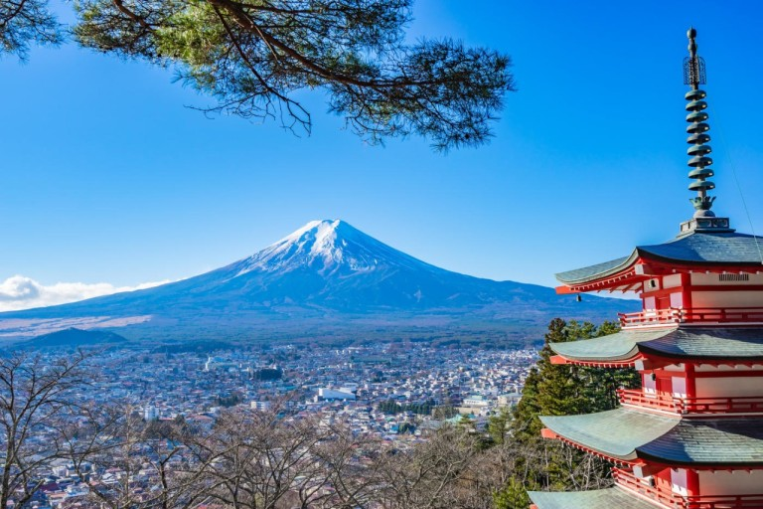
야마나시 현
일본 주부 지방의 고신에쓰 지방에 있는 현

Slide 2
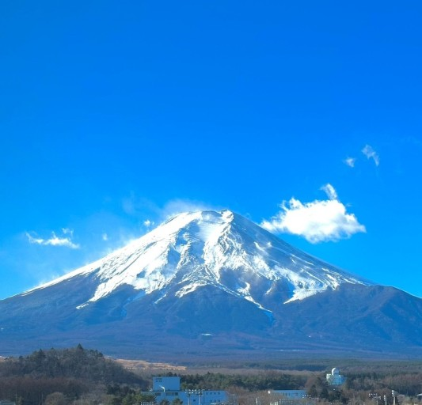
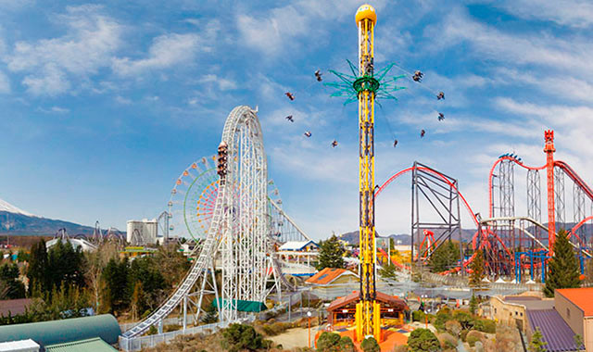
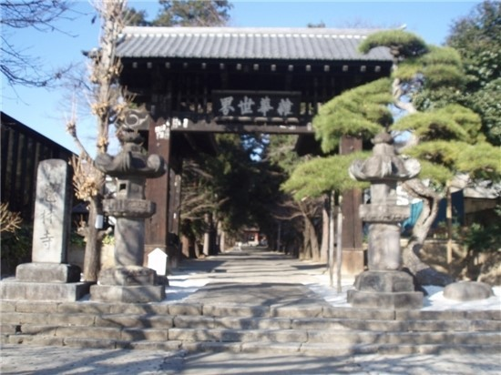
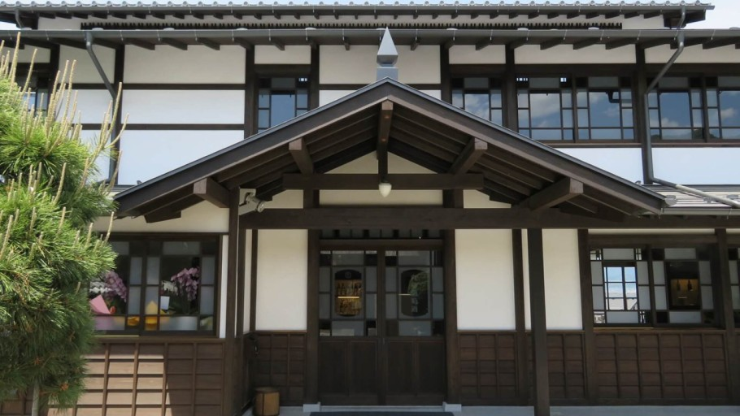
야마나시현 주요 관광지
후지큐 하이랜드
후지산
포도주 양조장
에린지

Slide 3
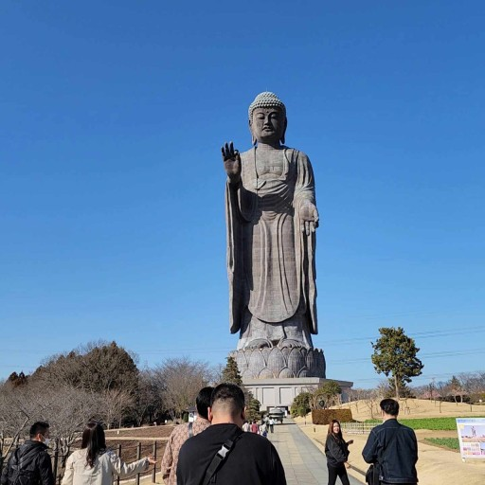
이바라키 현
일본 간토 지방 북동부에 있는 현

Slide 4
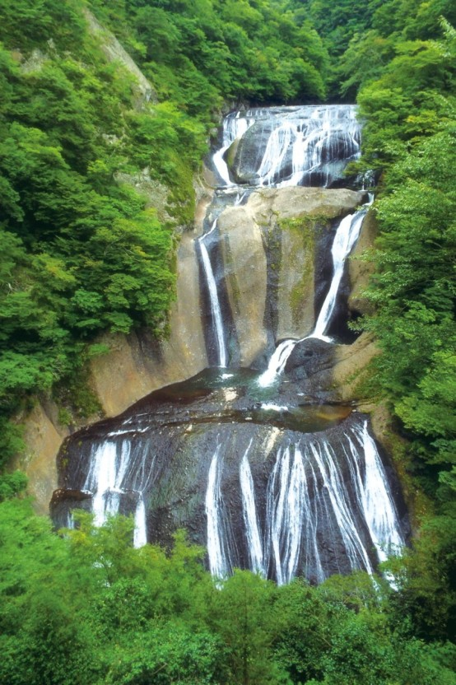
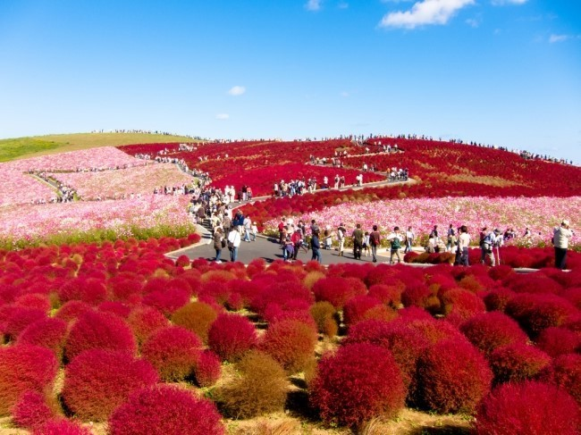
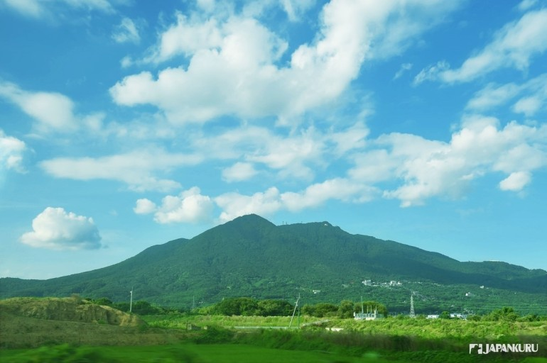
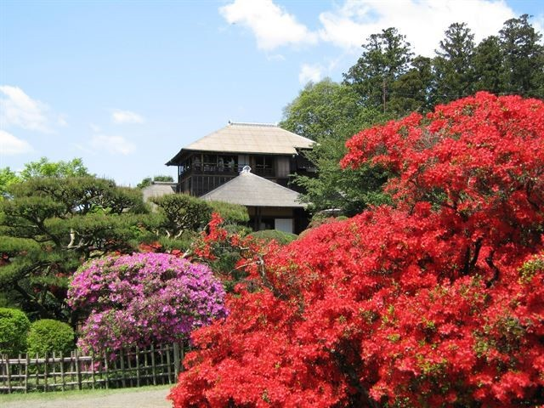
이바라키현 주요관광지
가이라쿠엔
국영 히타치 해빈공원
쓰쿠바산
후쿠로다 폭포

Slide 5
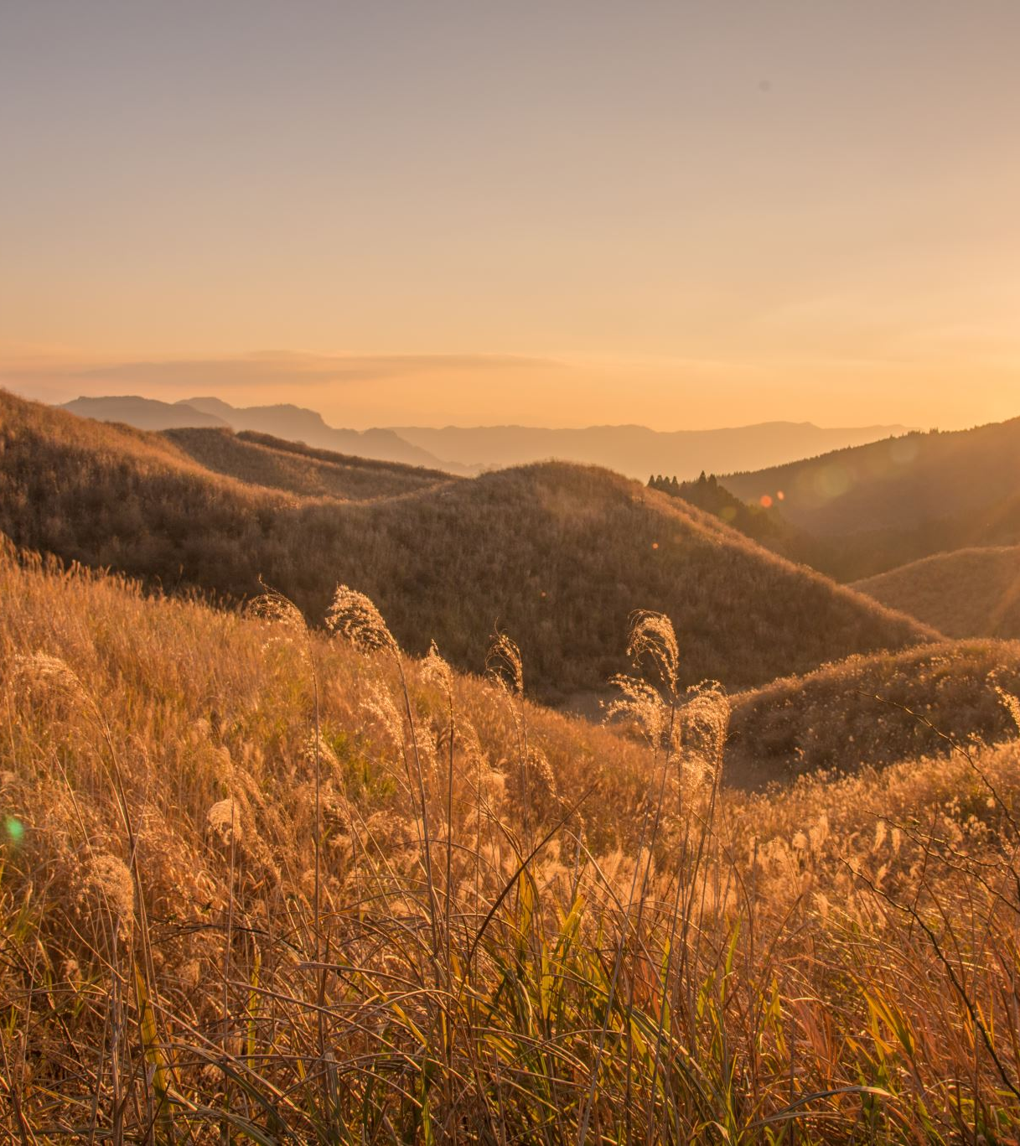
간사이
오사카 부
효고 현
교토 부
시가 현
나라 현
미에 현
후쿠이 현
와카야마 현

Slide 6
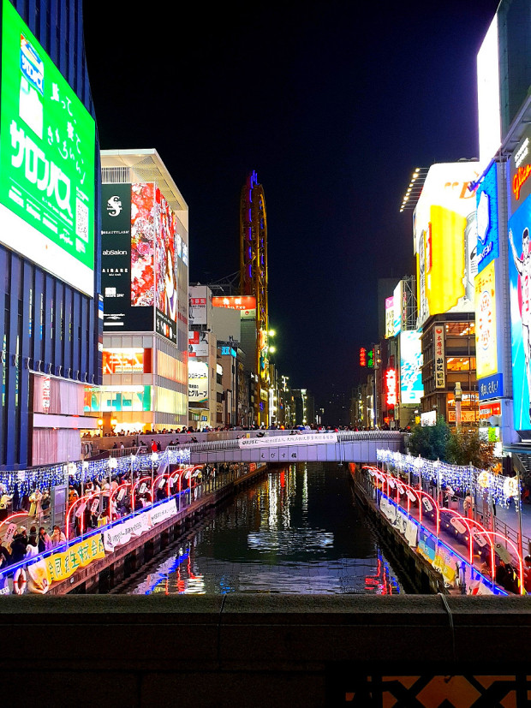
오사카부
일본 오사카부에 있는 도시로 부청 소재지

Slide 7

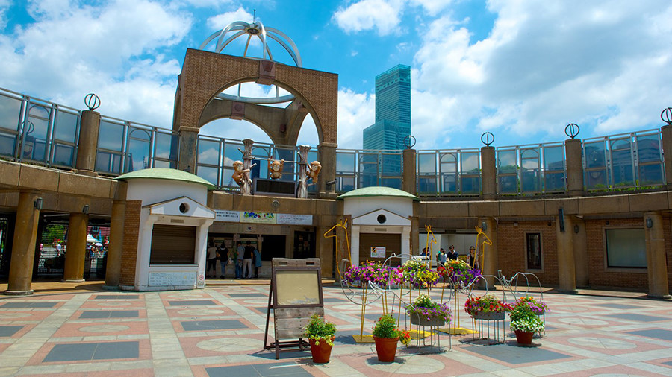
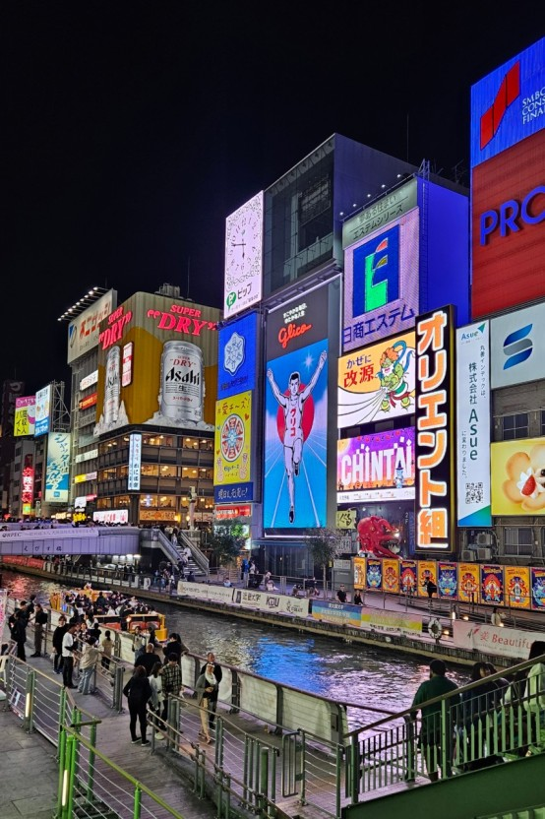

오사카부 주요 관광지
유니버셜 스튜디오
하루카스
덴노지 동물원
도톤보리

Slide 8
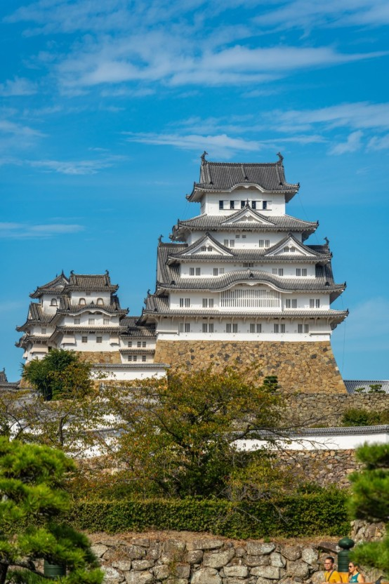
효고 현
일본 긴키 지방에 있는 현

Slide 9
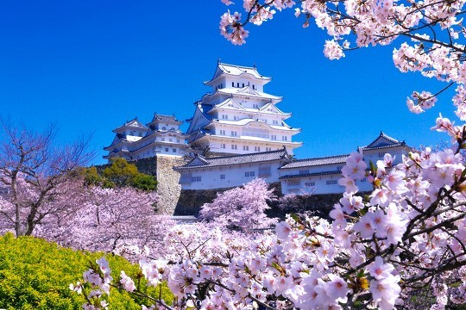
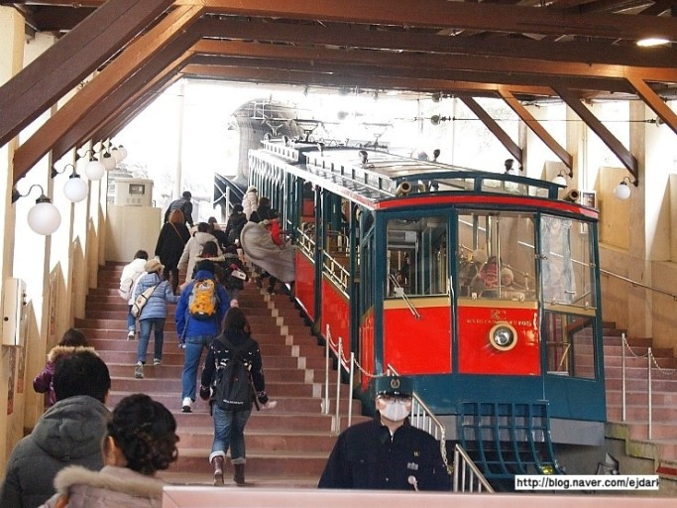
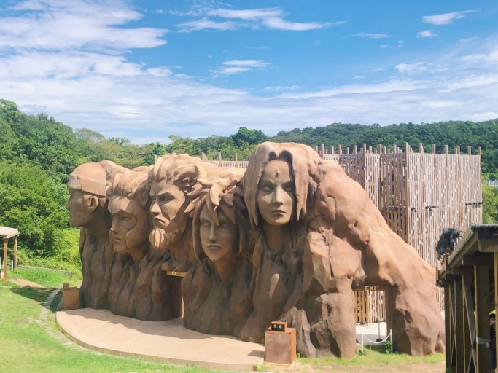
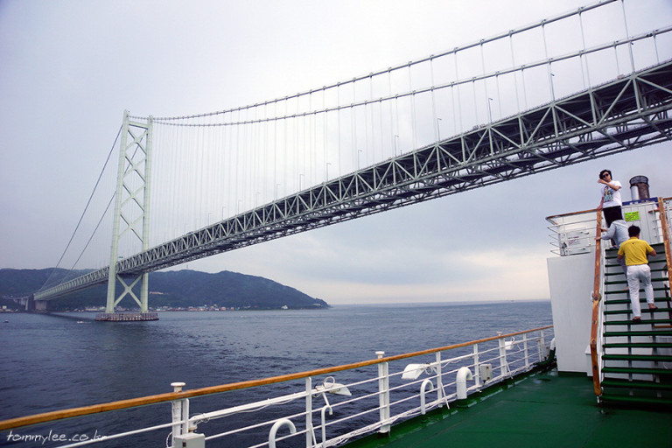
효고현 주요 관광지
히메지성
롯코산
아와지섬
아카시 해협 대고

Slide 10
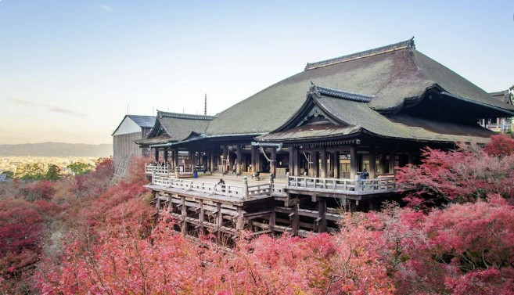
교토 부
일본 긴키 지방에 있는 행정 구역

Slide 11
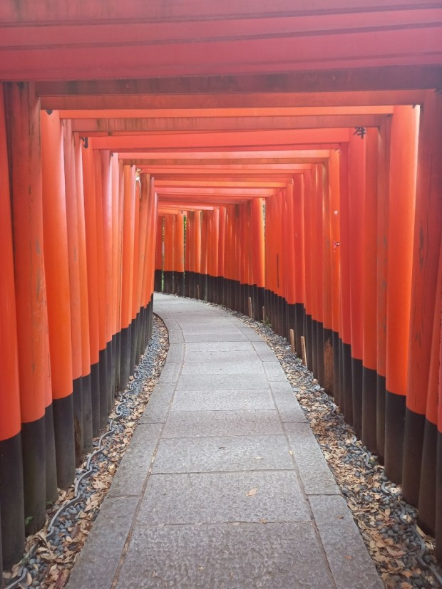
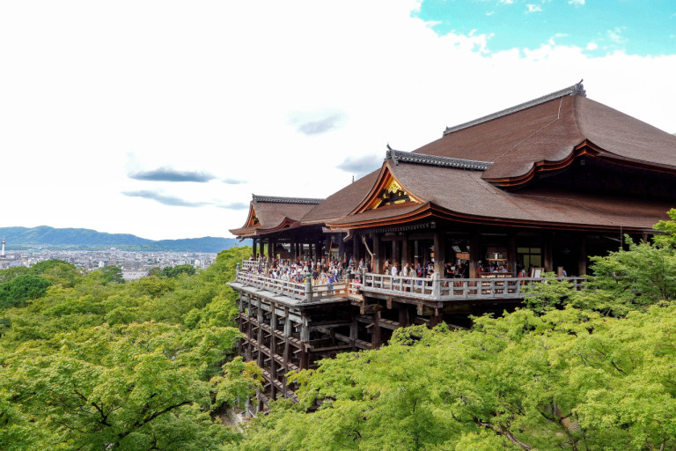
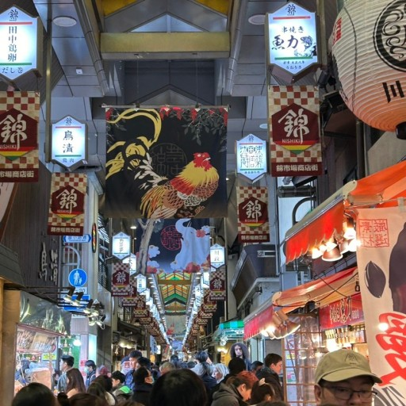
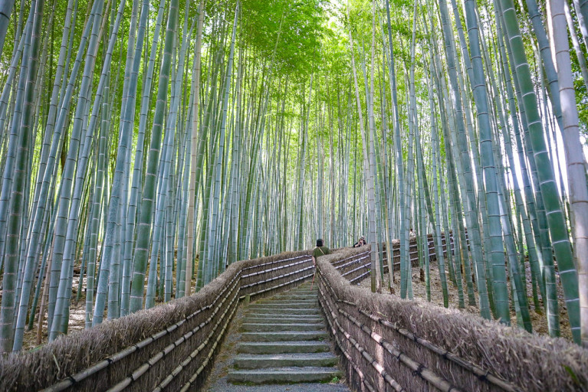
교토부 주요 관광지
후시미 이나리 신사
기요미즈데라
니시키시장
아라시야미
산넨자카 니넨자카

Slide 12
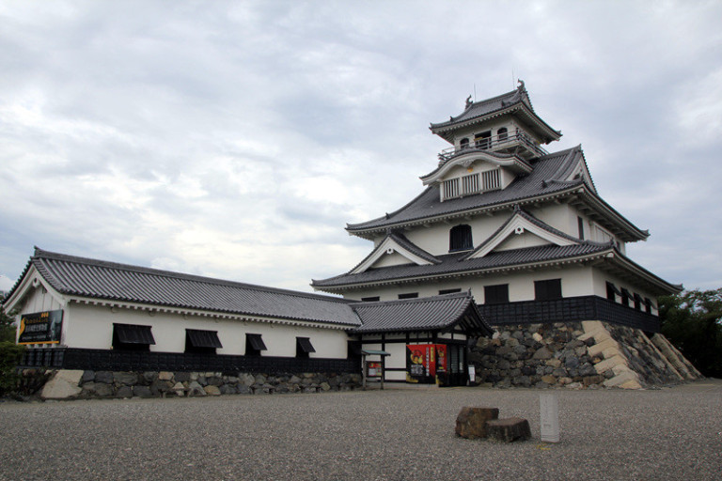
시가 현
일본 긴키 지방에 있는 현

Slide 13
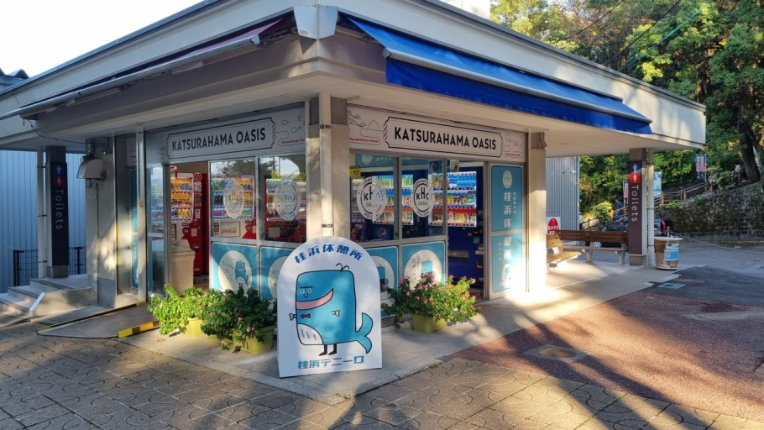
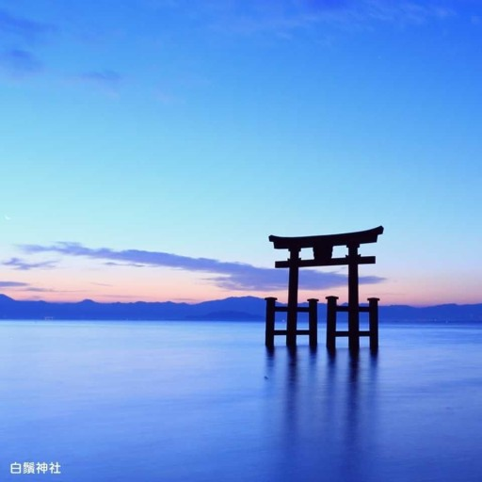
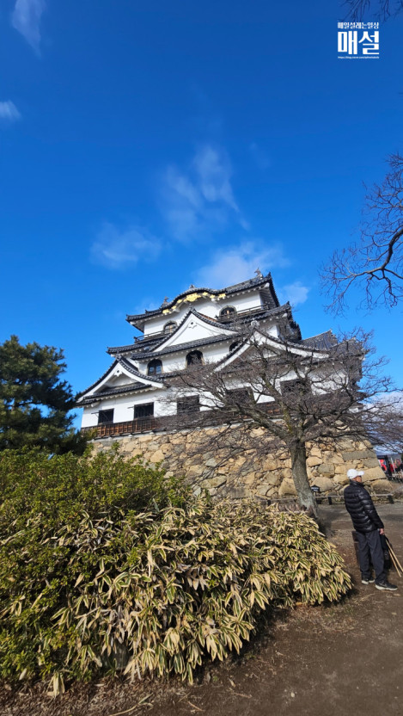
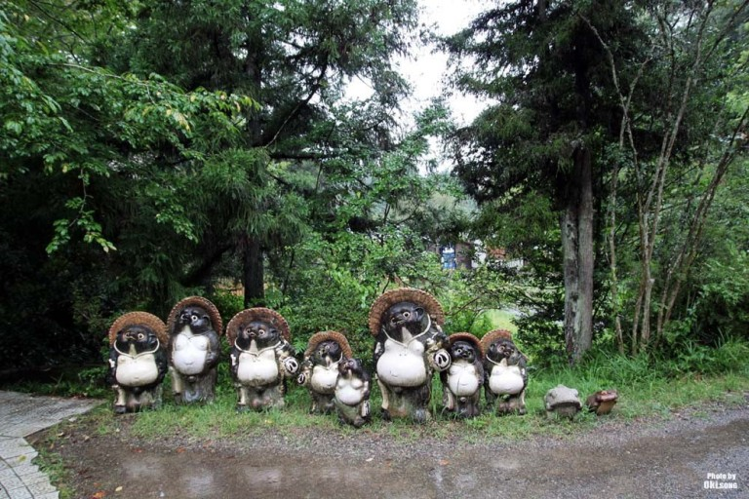
시가현 주요 관광지
비와코 호수
히코네성
고카 닌자마을
가츠라하마 공원

Slide 14
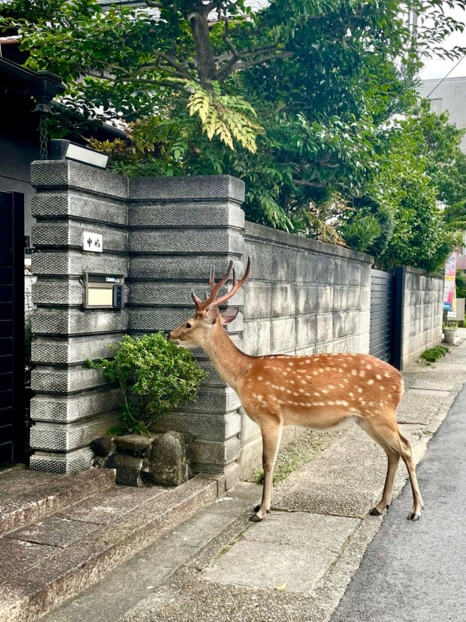
나라 현
나라현은 일본 긴키 지방의 내륙에 있는 현이며 현청 소재지는 나라시

Slide 15
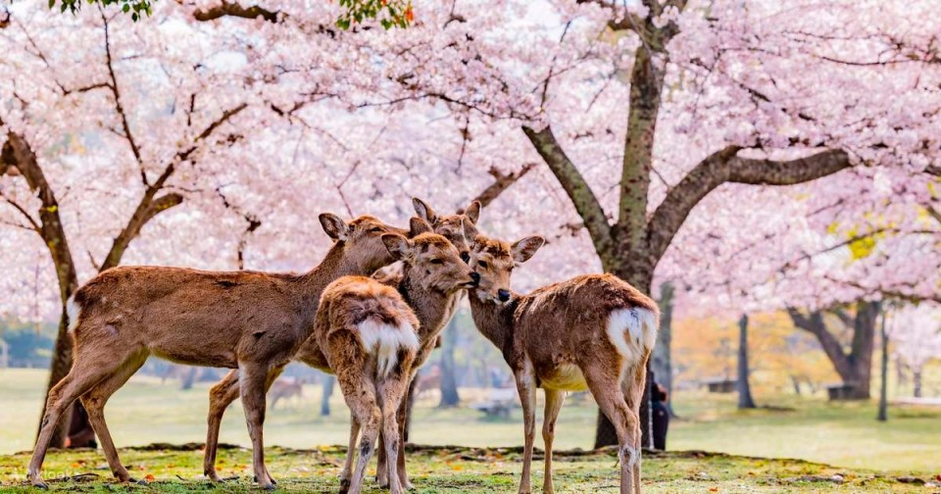
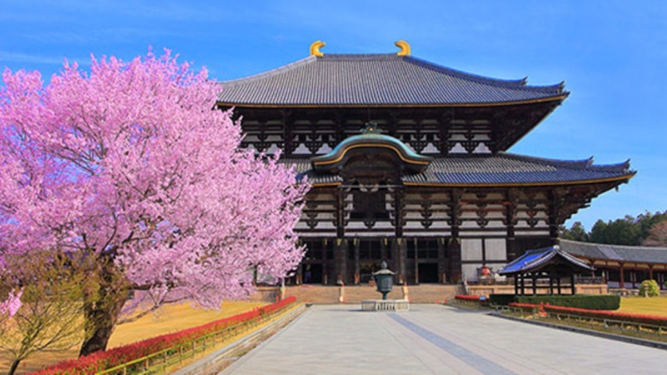
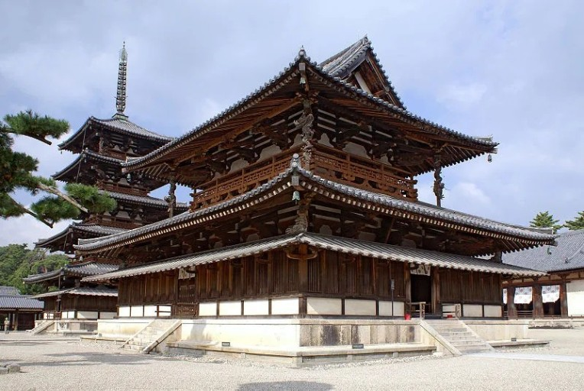
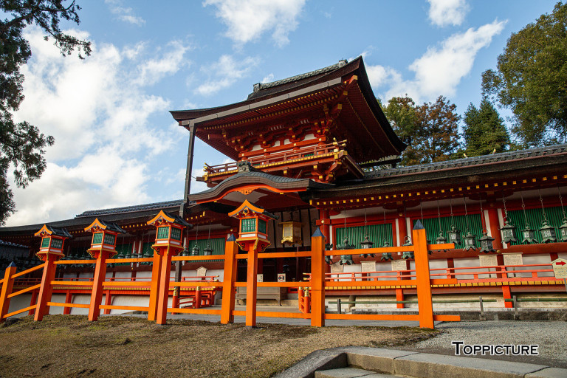
나라현 주요 관광지
도다이지
나라 공원
호류지
가스가타이샤
고후쿠지

Slide 16
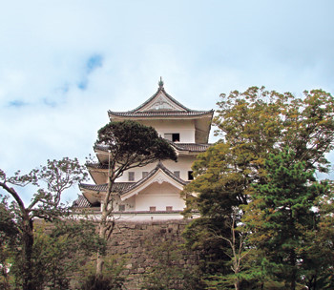
미에현
미에현은 일본에서 가장 큰 반도인 이세반도 동부에 있으며 중부지방과 긴키 지방 사이에 위치하는 현

Slide 17
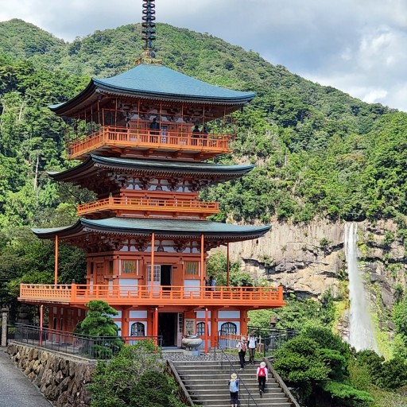
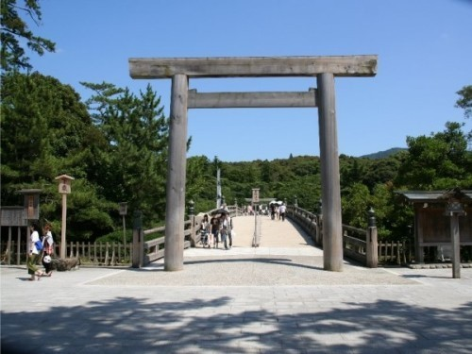
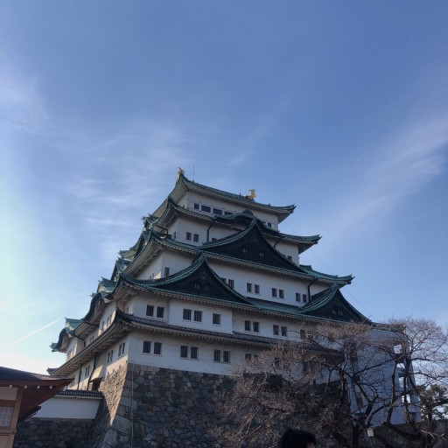
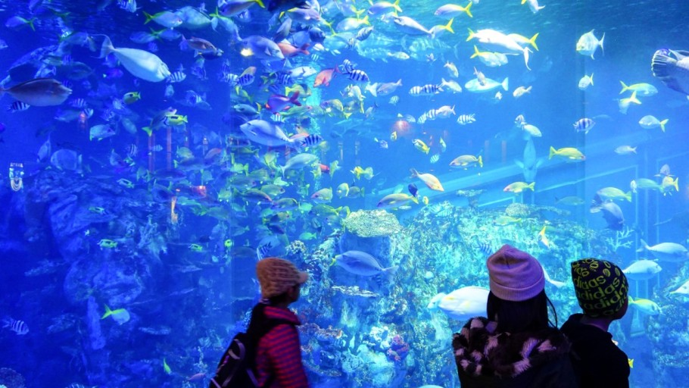
미에현 주요 관광지
이세 신사
구마노 고도
마쓰사카 성
도바 수족관

